Slide 1
MJERE SIGURNOSTI PRI ULASKU U ZATVORENE ILI ZAGAĐENE PROSTORE NA BRODU
Kap.Renato Dudić©2023

Slide 2
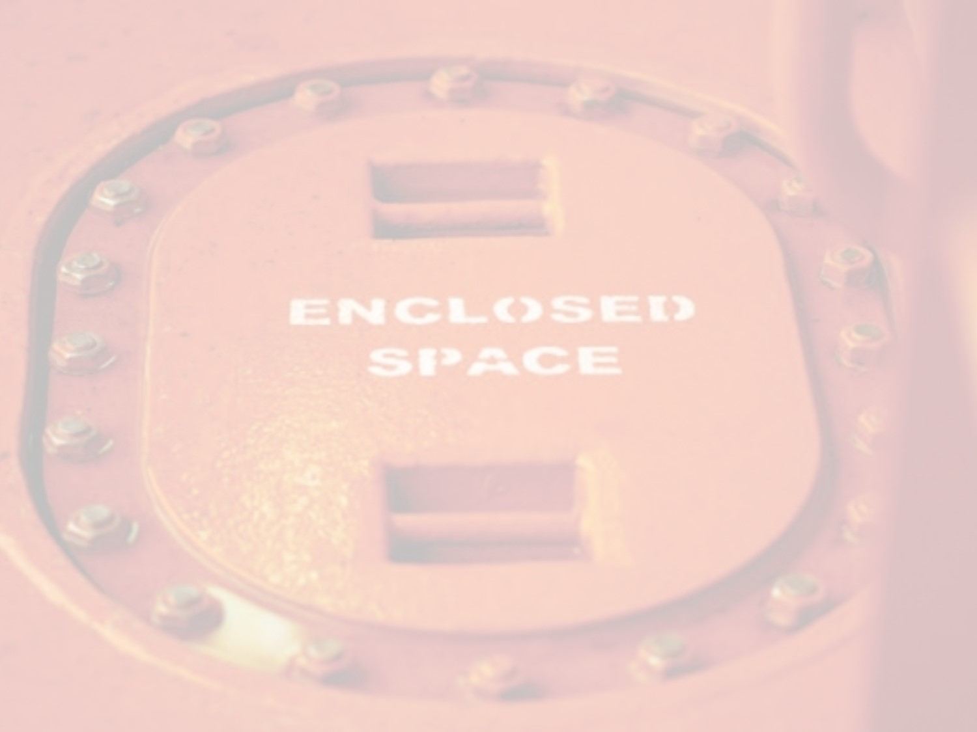
ULAZAK U ZATVORENE I SKUČENE PROSTORE
Zatvoreni i skučeni prostori mogu se sresti gotovo kod svih zanimanja
Smrt je vrlo čest ishod nestručnog ulaska u takve prostore
Prije ulaska u takav prostor ili tank je obavezna ispitati atmosferu u prostoru kao i sadržaj kisika
Atmosfera u tanku mora se kontinuirano pratiti i mjeriti
U takve prostore ne smije se ulaziti bez izričitog dopuštenja zapovjednika broda ili odgovornog časnika
Kap.Renato Dudić©2023

Slide 3
U zatvorenim ili zagađenim prostorima je
izvjestan nedostatak kisika.
izvjesna prisutnost štetnih plinova
izvjesna prisutnost eksplozivnih plinova
ZA SIGURNOST RADA U ZATVORENIM PROSTORIMA ODGOVORNI SU PRVI ČASNIK I/ILI UPRAVITELJ STROJA.
Kap.Renato Dudić©2023

Slide 4
OPASNOSTI PRI ULASKU U ZATVORENE PROSTORE
Opasnost zbog pomanjkanja kisika
Udisajni otrovi: -lebdeće materije
-pare
-plinovi
Za donošenje odluke o stupnju otrovnosti važna je koncentracija otrova u zraku(MDK-maksimalna dozvoljena kocentracija,TVL-treshold limit values).
Kap.Renato Dudić©2023

Slide 5
Prije ulaska u bilo koji zatvoreni prostor treba ispitati i utvrditi prisustvo (%) kisika.
Nedostatak kisika moguće je očekivati u sljedećim prostorima:
U tankovima i koferdamima koji su duže vrijeme bili van uporabe
U skladištima posebno u kojima se prevozi ugljen ili željezna rudača
U skladištima, tankovima i spremama nakon njihova bojenje
U balasnim tankovima
U lančanicima
U kotlovima
U prostoru u kojima se nalaze voće ili povrće u stanju truljenja, usitnjen metal, strugotine metala, koje korodiraju
U prostorima u kojima se prethodno ispuštao CO₂ ili halon, a zbog gašenja požara
U teretnim tankovima tankera u koje je prethodno bio ubačen inertni plin
Kap.Renato Dudić©2023

Slide 6
Tereti koji uzrokuju nedostatka kisika
Žitarice, proizvodi i ostaci prerade žitarica (kakvi su mekinje, smrvljene žitarice, smrvljena slad ili brašno), hmelj, slad hmelja i korišteni slad.
Sjeme uljarica, kao i proizvodi i otpaci sjemena uljarica (kakvi su iscijeđene sjemenke, sjemene pogače, uljne pogače i brašno)
Kopra
Drvo u oblicima kakvi su, drvo, okruglo drvo, trupci, drvena pulpa, drvo za rudarstvo
Juta, konoplja, lan, sisal, java pamuk, i druga biljna vlakna
Riblje brašno i otpaci riba
Sulfidne rude i koncentrirati ruda
Drveni ugljen, ugljen i proizvodi od ugljena
Ostaci metala i krhotine, sitni komadi željeza i drugi otpaci nastali struganjem, bušenjem i zakivanjem, stari metalni otpad
Kap.Renato Dudić©2023

Slide 7
OTROVNI PLINOVI I PARE
Otrovni plinovi i pare mogu se isto tako stvarati u procesu fermentacije, truljenja i razlaganja životinjskih ili biljnih materijala.
Među te plinove i pare spadaju pored ostalih:
-Ugljični monoksid
-Pare benzena, gazolina i benzola
-Pare sredstava za dezinfekciju, čišćenje i razrjeđivanje
-Plinovi i pare koje ispuštaju različiti tereti
-Prirodni (zemni-močvarni) plin (metan)
Kap.Renato Dudić©2023

Slide 8
ZAPALJIVI PLINOVI I PARE
Zapaljiva je atmosfera redovito rezultat nazočnosti zapaljivih plinova i para
Radovi koji se izvode u nekom zatvorenom prostoru mogu isto tako biti uzrokom sakupljanja zapaljivih plinova i para
Atmosfera unutar zatvorenog prostora ili tanka mora se stalno provjeravati ukoliko su u prostoru obavljaju bilo kakvi radovi
Kap.Renato Dudić©2023

Slide 9
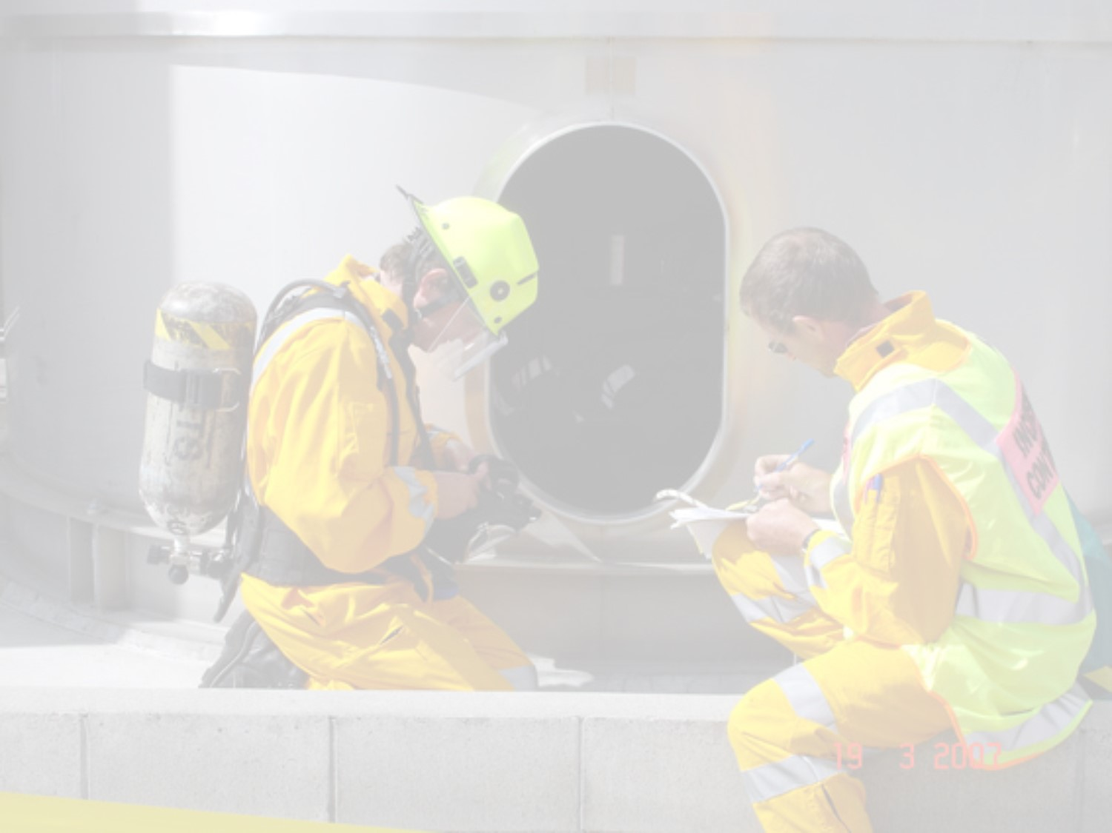
PROCEDURE PRI ULASKU ZATVORENI PROSTOR
U proceduralne radnje uključeno je ispunjavanje odgovarajuće LISTE PROVJERE – tzv.CHECK LIST
Obavijestiti dežurnog časnika ili strojara koji se nalazi na dužnosti, o imenima osoba koji ulaze u prostor.
Naziv prostora u koji se ulazi i predviđeno vrijeme završetka radova.
Na ulazu u takav prostor, mora se izvjesiti dozvola za ulazak s imenima osoba koje su ušle u prostor, kao i vrijeme ulaska.
Izvoditi radove u prostoru s dvoje ili više osoba.
Na ulaz u takav prostor potrebno je postaviti osobu koja će preko uređaja za komunikaciju najčešće prijenosnog radija održavati komunikaciju s osobama u zatvorenom prostoru.
Aparat za disanje spreman za uporabu mora se nalaziti na ulazu u prostor.
Koristiti sigurnosni konop (life line)
Mjerenja koncentracije kisika, otrovnih i zapaljivih plinova mora se vršiti najmanje svakih 30 minuta.
Ventilacija prostora mora biti dostatna i konstantna.
Osvjetljenje radnog prostora, prolaza i stepenica unutar zatvorenih prostora mora biti provjereno i dostatno za siguran rad.
Svjetlosna oprema koja se koristi u takvom prostoru u kome postoji mogućnost stvaranja zapaljivih i eksplozivnih plinova, mora biti izrađena u antieksplozivnoj verziji.
Osobe koje su ušla u takav prostor, mogu započeti s radom tek nakon što su se privikle na osvjetljenje u prostoru.
Ukoliko se primijeti bilo kakva abnormalnost u pogledu atmosfere u prostoru, odmah treba prekinuti svaki rad, i ne nastavljati s istim dok se atmosfera u tanku ne normalizira.
Obavijestiti dežurnog časnika/strojara o osobama koje su izašle iz prostora. Dežurni časnik ili strojar mora stalno voditi evidenciju o broju osoba u prostoru.
Po završetku posla u zatvorenom prostoru, treba provjeriti i biti siguran da su sve osobe koje su bile u prostoru, isti i napustile. Ta činjenica bi trebala biti zavedena i u brodski dnevnik.
Kap.Renato Dudić©2023

Slide 10
DOZVOLA ZA ULAZAK U ZATVORENE ILI ZAGAĐENE PROSTORE
Osobama koje ulaze u zatvorene prostore mora biti izdana “Dozvola za ulazak u prostor”
Dozvolu potpisuje zapovjednik broda
Valjanost takve “Dozvole za ulazak“ ne smije biti duža od 8 sati
Kap.Renato Dudić©2023

Slide 11
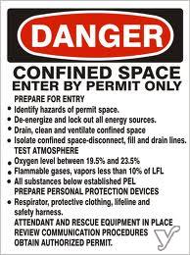
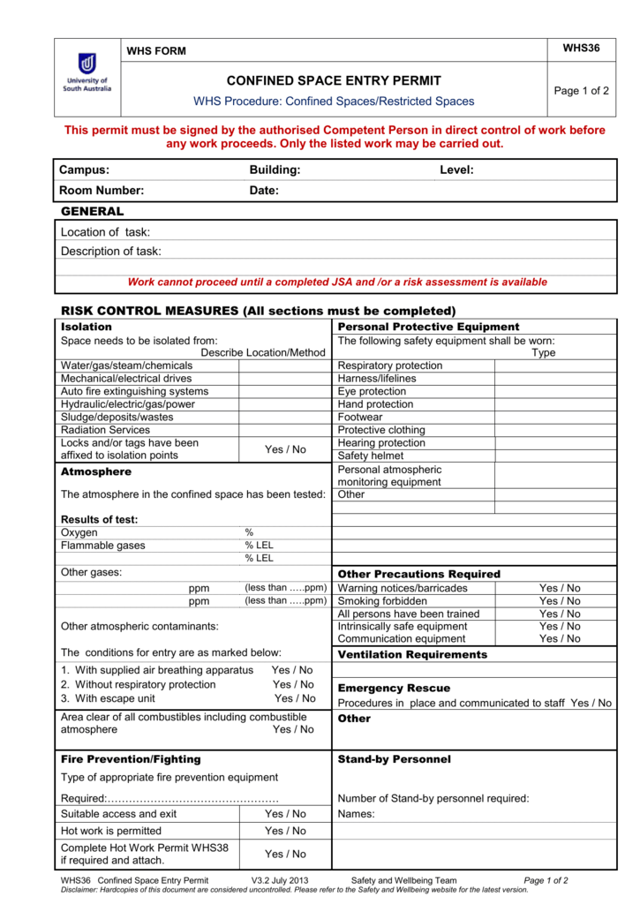
Na ulazu obvezno upozorenje!
Ulazna dozvola „ENTRY PERMIT”
Kap.Renato Dudić©2023

Slide 12
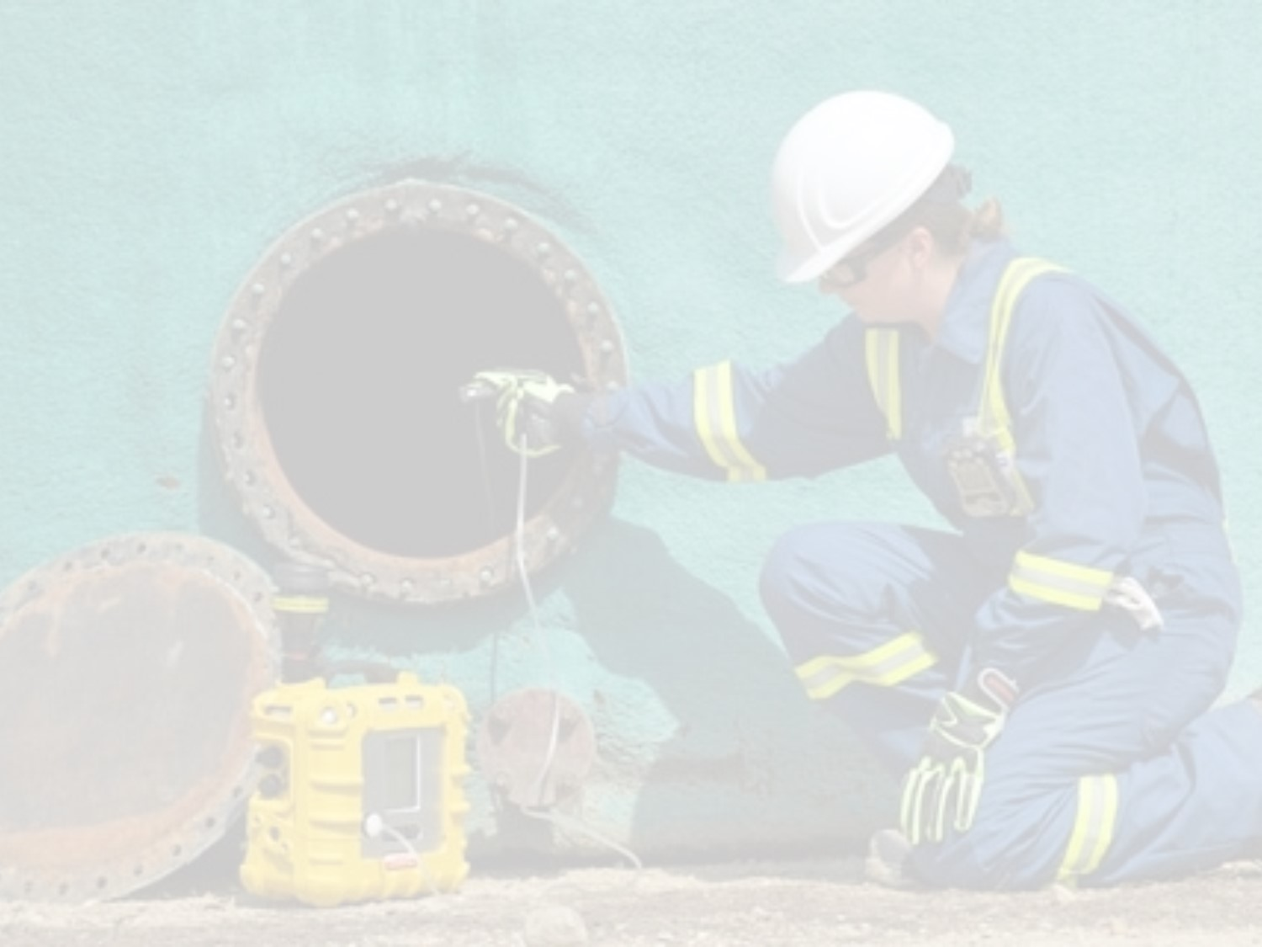
PROVJERA ATMOSFERSKIH UVJETA U TANKU PRIJE ULASKA
Postotak kisika u tanku ili nekom zatvorenom prostoru ne smije biti manji od 21%
Postotak plina Hydro-Carbon-( ugljikovodika)a ne smije biti veći od 1%
Postotak plina Hydro Sulfide(vodikov sulfid) mora biti 0 ppm (ppm čitaj kao part per milion)
Ostalih otrovnih plinova mora biti manje od maksimalne dozvoljene količine
Uzorci mjerenja moraju biti uzeti sa raznih visina i kroz što više otvora u tanku
Ventilacija mora biti zaustavljena najmanje 10 minuta prije samog uzimanja uzoraka
Kap.Renato Dudić©2023

Slide 13
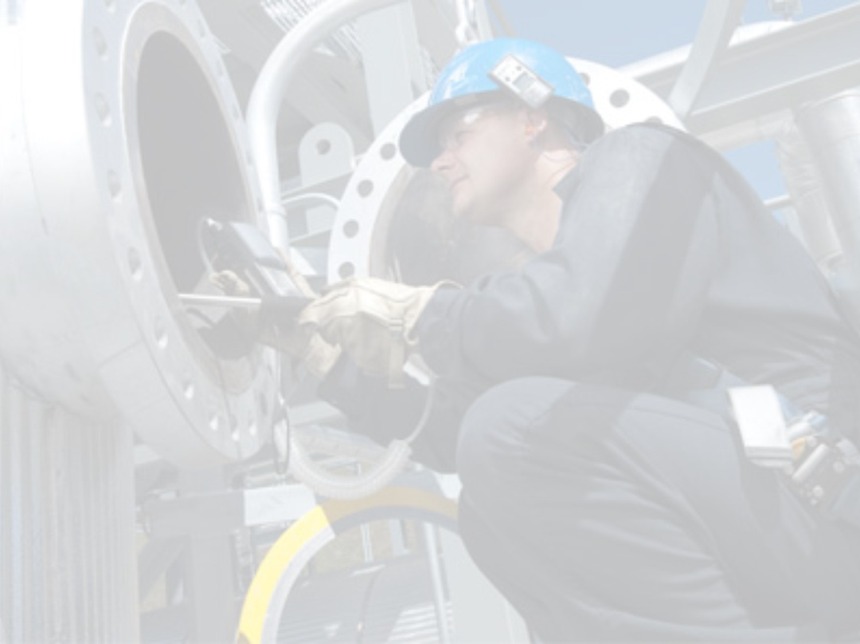
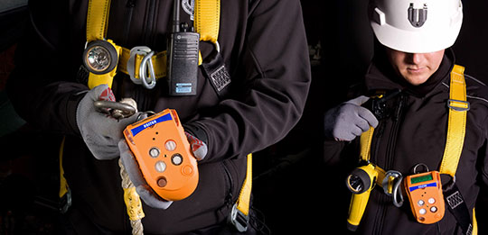
UREĐAJI ZA MJERENJE SADRŽAJA KISIKA EKSPLOZIVNOSTI I OTROVNOSTI
Uređaji za otkrivanje plina (otrovnosti)
Uređaji za mjerenje nazočnost kisika
Mjerenje nazočnosti zapaljivih plinova eksplozimetrom
Kap.Renato Dudić©2023

Slide 14
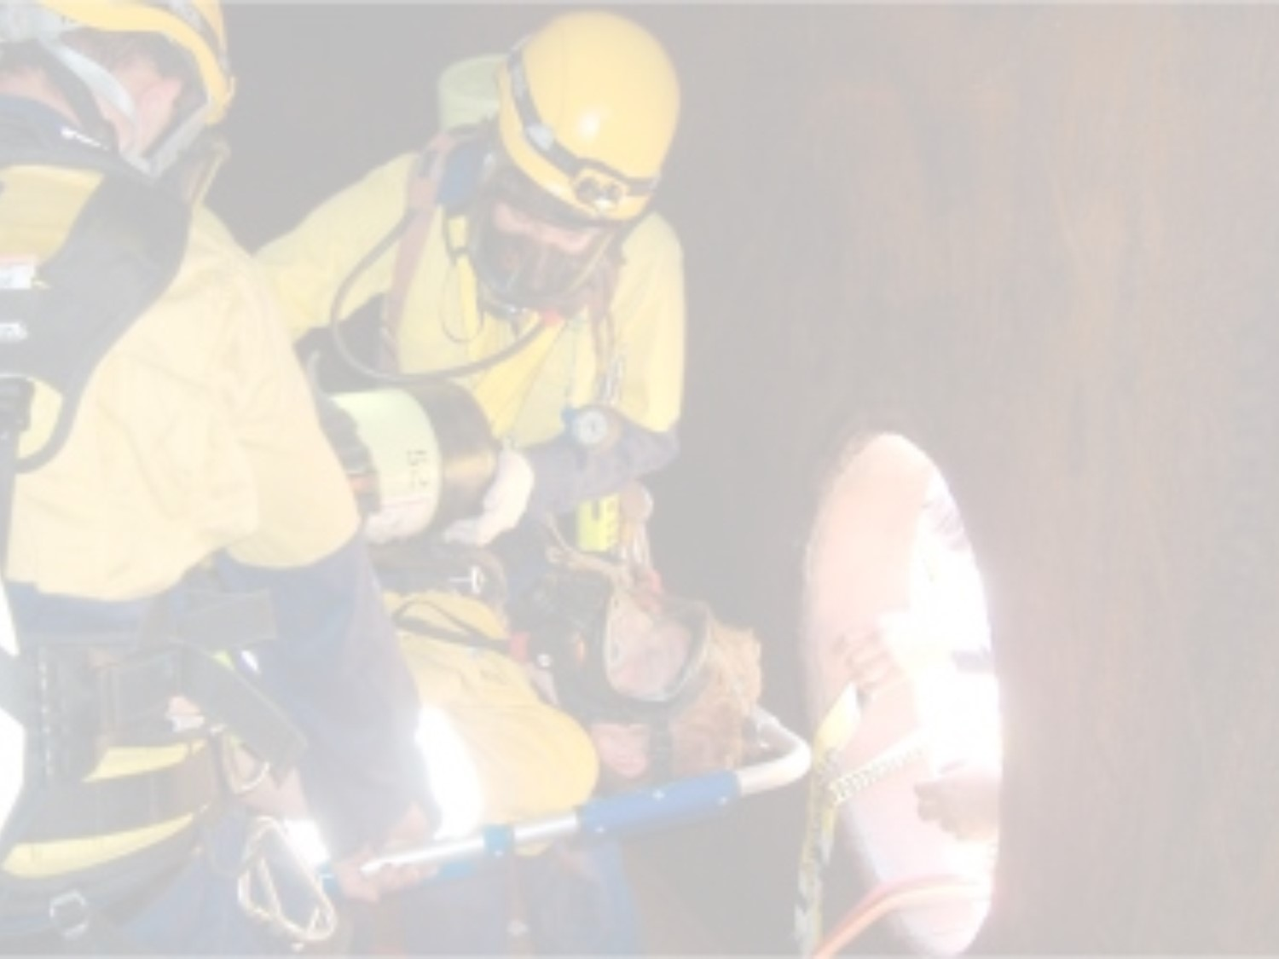
SPAŠAVANJE IZ ZATVORENOG PROSTORA
potrebno je dati alarm – obavijestiti zapovjednika
upotrijebiti opremu koja treba biti već unaprijed pripremljena
časnik koji rukovodi akcijom mora ostati van prostora iz koje se spašava
koristiti dogovorne signale sigurnosnim konopcem
o poduzetim mjerama treba izvještavati dežurnog časnika
pružiti hitnu medicinsku pomoć
Kap.Renato Dudić©2023

